Slide 1




ỦY BAN NHÂN DÂN QUẬN LONG BIÊN
TRƯỜNG TIỂU HỌC ĐÔ THỊ VIỆT HƯNG
BÀI GIẢNG ĐIỆN TỬ
KHỐI 3
MÔN: TOÁN

Slide 2

CHÀO MỪNG CÁC EM ĐẾN VỚI TIẾT HỌC...
ÔN TẬP HÌNH HỌC
VÀ ĐO LƯỜNG
(Tiết 2)

Slide 3


Slide 4


Slide 5
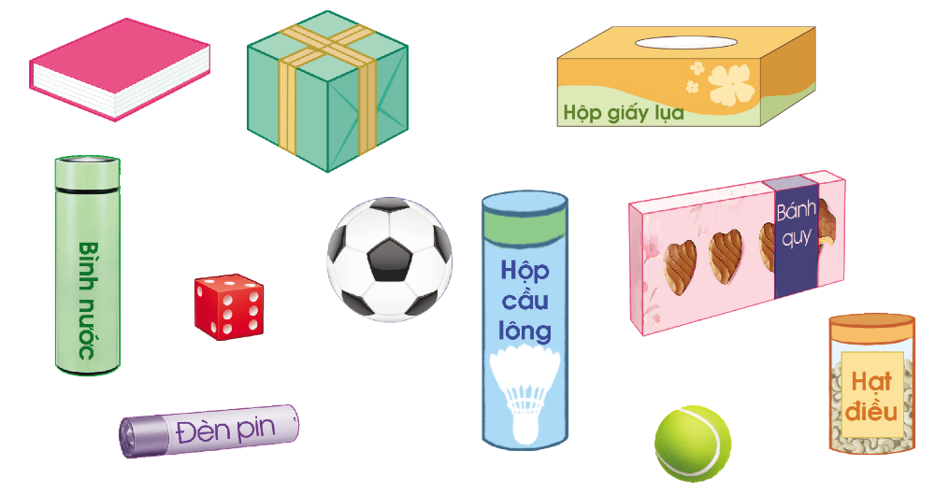

Slide 6
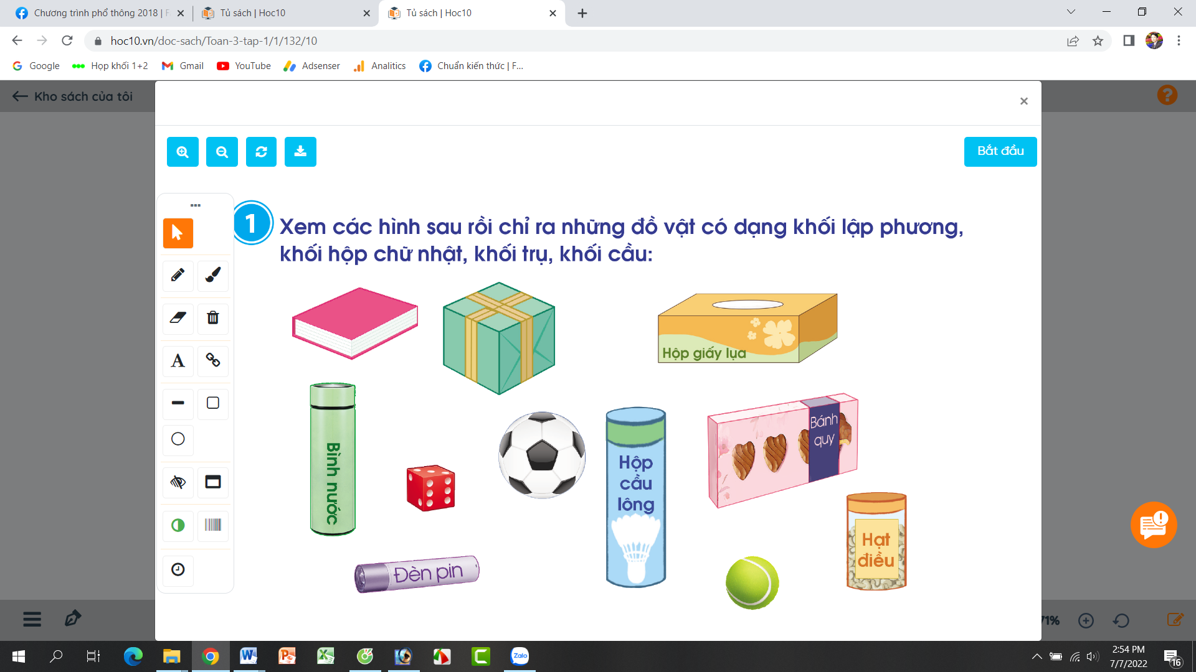
Những đồ vật có dạng khối lập phương:

Slide 7
Những đồ vật có dạng khối hộp chữ nhật:

Slide 8
Những đồ vật có dạng khối trụ:

Slide 9
Những đồ vật có dạng khối cầu:

Slide 10
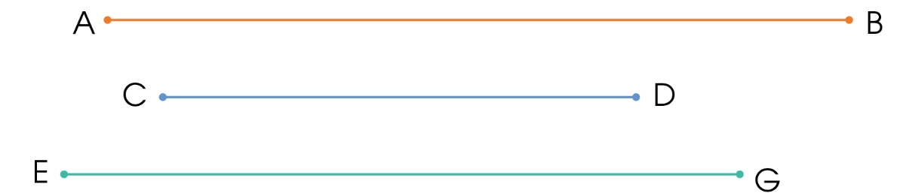

Mỗi bạn thực hiện đo một đoạn thẳng
Thảo luận nhóm

Slide 11
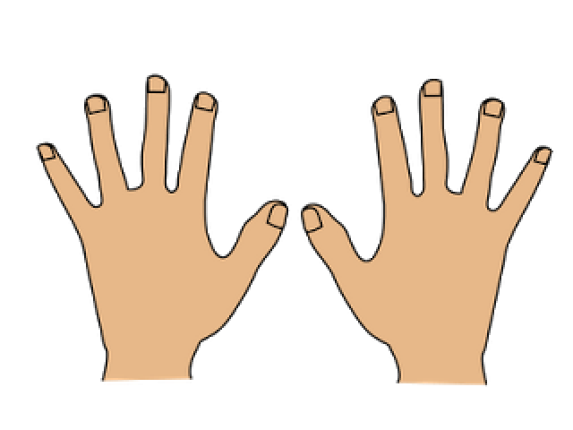
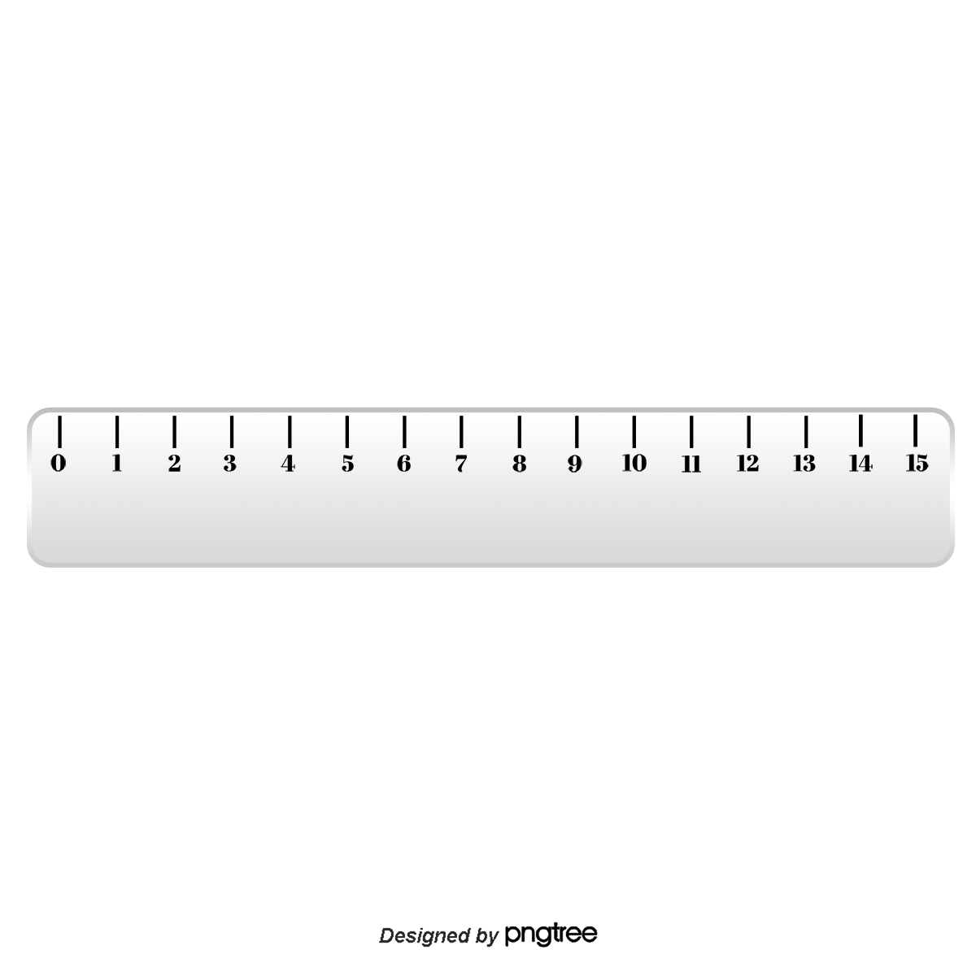
Đoạn thẳng AB dài 6,5cm
Đoạn thẳng CD dài 4 cm
Đoạn thẳng EG dài 6 cm
=> Đoạn thẳng AB dài nhất

Slide 12

B. Vẽ đoạn thẳng MN có độ dài 1 dm

Slide 13


3. Quay kim trên mặt đồng hồ để đồng hồ chỉ:
12 giờ 15 phút
a) 7 giờ
1 giờ rưỡi

Slide 14
3. Quay kim trên mặt đồng hồ để đồng hồ chỉ:
16 giờ 15 phút
b) 14 giờ 30 phút
22 giờ

Slide 15

Củng cố

Slide 16




Ai
Nhanh
Hơn

Slide 17
Kể tên các đồ vật có hình dạng:
Khối trụ
Khối cầu
Khối lập phương
Khối chữ nhật

